Slide 1
קריית חינוך "דרור" משוב יום מקוון שכבת ח'
המשוב התבצע כמשימה אחרונה בסיום היום
חורף, 2016

Slide 4
משוב על הפעילות במדעים

Slide 5
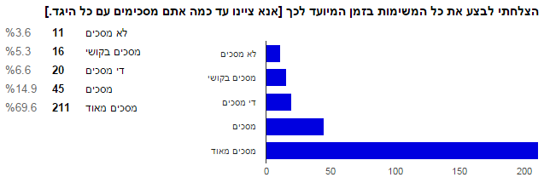

Slide 7
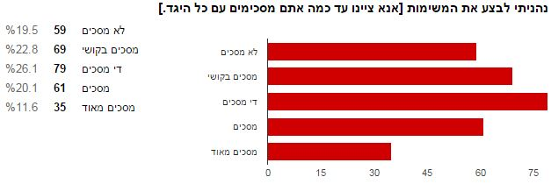

Slide 9
משוב על היום המקוון

Slide 10
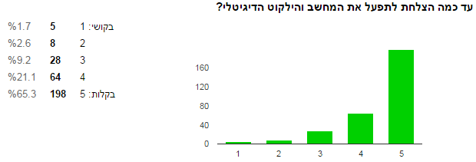

Slide 11
האם נתקלת בבעיות טכניות (לא הצלחת לפתוח את הילקוט הדיגיטלי, לא הצלחת להדליק את המחשב)

Slide 12
איך הצלחת לפתור בעיות אלו

Slide 15
יתרונות יום לימודים מקוון
לא צריך לבוא לבית הספר
למידה עצמאית
לקום מאוחר יותר
אין יתרון
המחשב מהווה סביבת עבודה נוחה יותר
היגדים מובילים

Slide 16
חסרונות יום לימודים מקוון
אין חסרונות
אין עזרה מהמורים וקשה לבד
לא נפגשים עם חברים
בעיות טכניות (המחשב יכול לקרוס וכיו"ב)
מעט מדי זמן לפעילויות
היגדים מובילים

